Slide 1
EE530 – Eletrônica Básica I
Sinais e Amplificadores
Roberto L. de Orio
José A. Diniz

Slide 2
http://www.electronics-lab.com/downloads/circutedesignsimulation/?page=5
PSPICE 9.1 Student Version
Author : Cadence
Website : http://www.cadencepcb.com
Licence Type : Freeware
Size : 27.3 MB

Slide 3
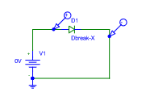
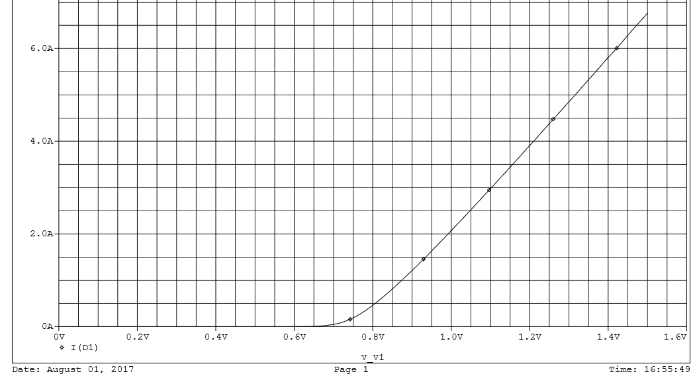

Slide 4
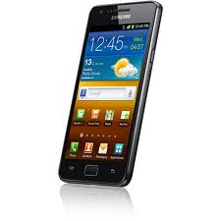
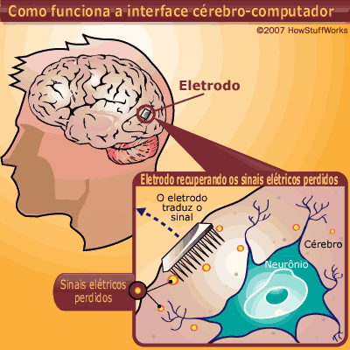
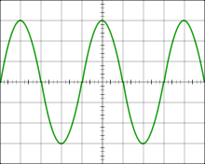
Sinais

Slide 5
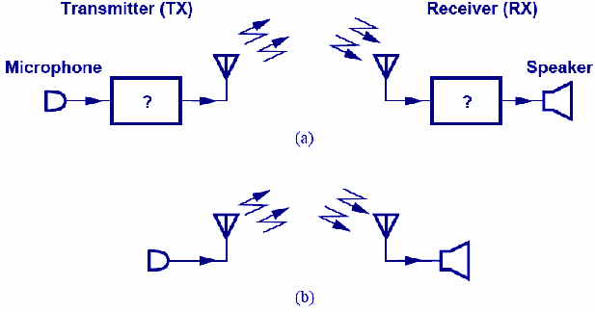
Sinais de Celular
Razavi, 2ª ed.
Notes:
Suponha que vc está falando com seu amigo no celular. Sua voz é convertida em sinal elétrico pelo microfone e depois de um processamento, é enviado através de uma antena. O sinal enviado pela sua antena, é recebido pelo receptor do seu amigo depois um processamento, transmitido ao alto-falante do celular. O que acontece com o sistema se tirarmos as caixas do sistema? Será q haverá comunicação?

Slide 6
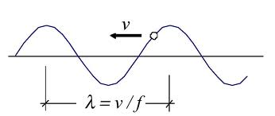
Sinais
O comprimento de onda se relaciona com a frequência e velocidade
Na faixa de frequência da voz, 20 Hz a 20 kHz, o comprimento de onda relacionado seria de 15000 m a 15000 km
Dimensão da antena = 25% do comprimento de onda
Que tamanho teria um celular?
Notes:
1º voz – contém frequencias de 20Hz até 20KHz
2º Para a antena operar eficientemente sua dimensão deverá ser uma fração 25% do comprimento de onda
Para ser viável os dispositivos eletrônicos que se usa na vida prática é necessário um tratamento do sinal.

Slide 7
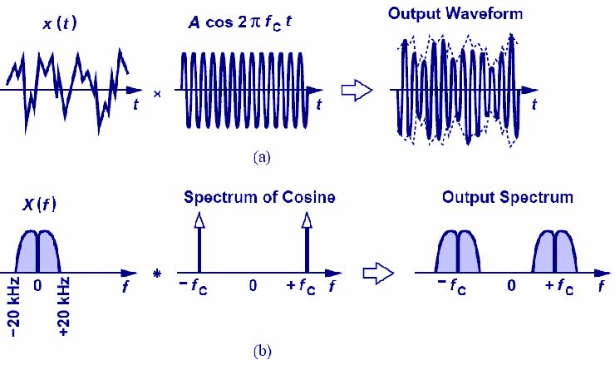
Transmissão e Recepção
Ex.: modulação em amplitude (AM)
Razavi, 2ª ed.

Slide 8
Transmissor
Multiplicação de sinais e emissão através da antena
Amplificador de potência: potencia irradiada deve percorrer distâncias de vários km
Sinal senoidal gerado por um oscilador
Razavi, 2ª ed.

Slide 9
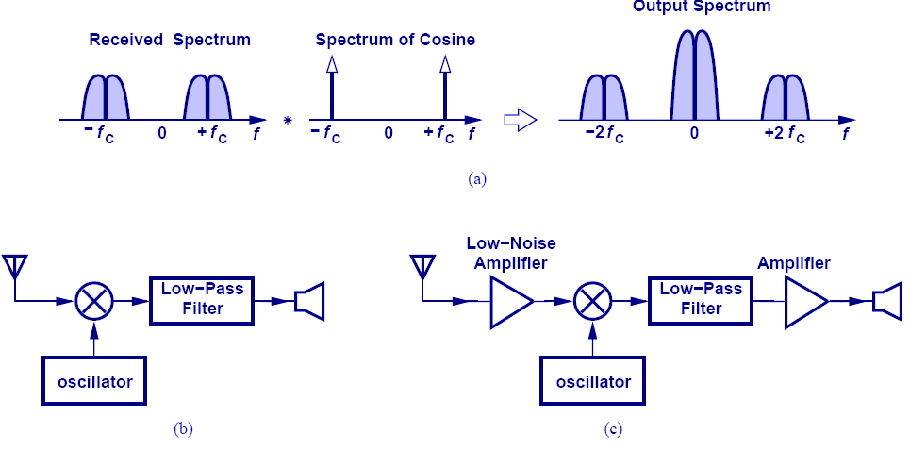
Receptor

Slide 10
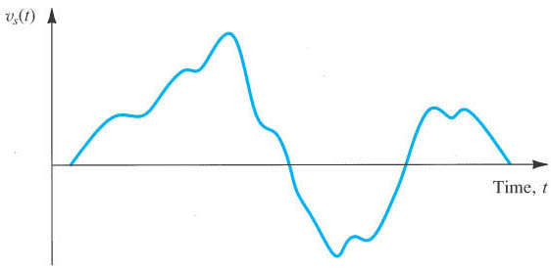
Sinais
Um sinal é uma grandeza variável no tempo, que pode ser representada por um gráfico
O conteúdo da informação é representado pelas ondulações do sinal
Sedra, 5ª ed.
Notes:
Um sinal é uma grandeza variável no tempo, que pode ser representada por um gráfico. O conteúdo da informação é representado pelas variações na amplitude com o passar do tempo, nas ondulações do sinal. Geralmente essas ondas são difíceis de caracterizar matematicamente.

Slide 11
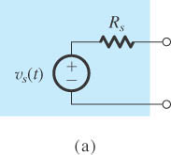
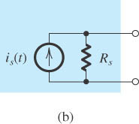
Equivalente de Thévenin e Norton
Sinais são comumente representados por uma fonte de tensão (Thévenin) ou por uma fonte de corrente (Norton)
As duas representações são equivalentes
Sedra, 5ª ed.
Thévenin
Norton
Notes:
Embora as 2 representações sejam equivalentes, a forma de Thévenin é preferida qdo Rs é baixo, e quando Rs tem um valor alto, a forma Norton é preferida.

Slide 12
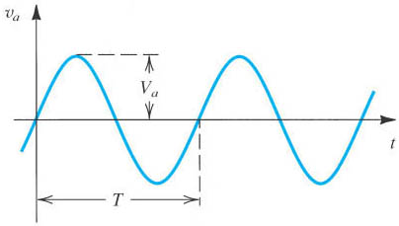
Espectro de Frequências
Sinal senoidal: caracterizado por seu valor de pico V_{a}, sua frequência ω e sua fase em relação a uma referência Φ
Uma característica importante de um sinal é seu espectro de frequências
→ Série de Fourier
→ Transformada de Fourier
Sedra, 5ª ed.
Notes:
Elas oferecem meios de representar um sinal de tensão ou de corrente como uma soma de sinais senoidais de diferentes frequencias e amplitudes. Isto faz da senoide um sinal muito importante na análise, projeto e teste de circuitos eletrônicos.

Slide 13
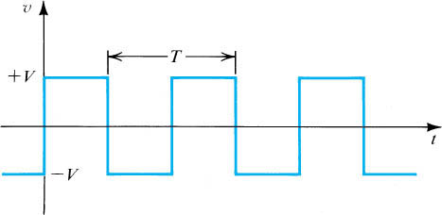
Espectro de Frequências
Série de Fourier: permite expressar uma função periódica no tempo
Sedra, 5ª ed.
Notes:
A série de Fourier permite expressar uma função periódica no tempo como a soma de um numero infinito de senóides cujas frequencias estão relacionadas.

Slide 14
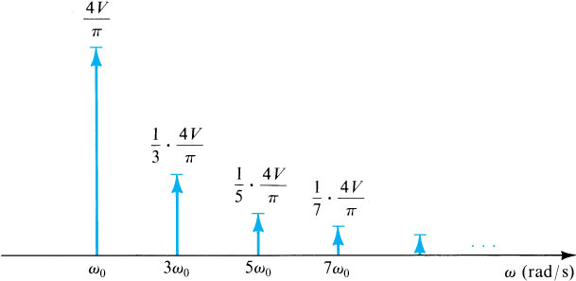
Espectro de Frequências
As componentes senoidais na série constituem o espectro de frequências do sinal onda quadrada
Sedra, 5ª ed.
Notes:
Esse espectro pode ser representado graficamente como a fig acima, na qual o eixo horizontal representa a frequência angular w em rad por segundo.

Slide 15
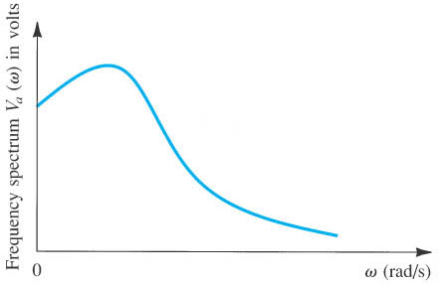
Espectro de Frequências
Transformada de Fourier: pode ser aplicada a uma função não-periódica no tempo, gerando uma função contínua da frequência
Domínio do tempo
Domínio da frequência
Sedra, 5ª ed.
Notes:
A transformada de Fourier pode ser aplicada a uma função não-periódica no tempo, gerando um espectro de frequencias que é uma função contínua da frequencia.

Slide 16
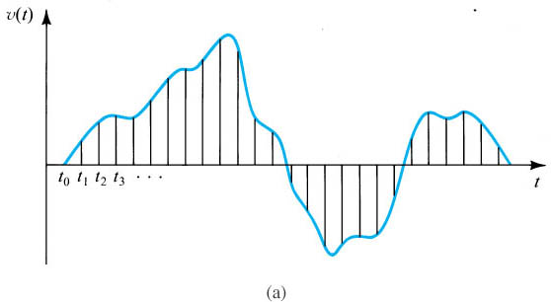
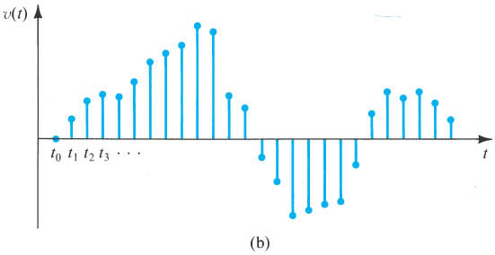
Sinais Analógicos e Digitais
Sinal analógico
Análogo ao físico
Maioria dos sinais são analógicos
Sinal discreto no Tempo
Amostragem de um sinal analógico contínuo no tempo
Sinal discreto no tempo
Sedra, 5ª ed.
Notes:
O 1º sinal de tensão é analógico. O sinal é análogo ao sinal físico q representa. A amplitude de um sinal analógico pode ter qq valor, exibe uma faixa contínua sobre sua faixa de atuação. Outra forma de representação de sinal é por meio de uma sequencia de numeros discretizado, cada número representando um valor de sinal em cada instante do tempo. O sinal resultante é chamado sinal digital. Amostragem: medição da amplitude em varios instantes de tempo.

Slide 17
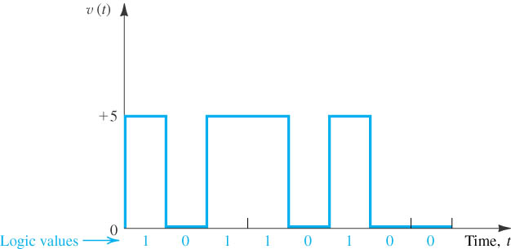
Sistema Binário
O sistema binário resulta em sinais digitais e circuitos de processamento mais simples, necessita de apenas 2 níveis de tensão: alto e baixo
Variação no tempo de um sinal digital binário
Sedra, 5ª ed.
Notes:
O sist. Numérico binário resulta em sinais digitais e circuitos de processamento mais simples. Cada dígito do número pode assumir 1 de 2 valores possíveis, 0 e 1. Os sinais digitais em sist binários necessitam apenas de 2 níveis de tensão, alto e baixo. A figura mostra a variação no tempo de um sinal digital. Trem de pulsos com 0V sinal 0, nível lógico 0 e 5V nível lógico 1.

Slide 18
Conversor Analógico/Digital (A/D)
O conversor A/D aceita em sua entrada amostras de sinal analógico e fornece para cada amostra sua representação digital binária de N bits na sua saída
b₀, b₁, ..., b_{N-1}: N bits (0 ou 1)
b₀: bit menos significativo (LSB)
b_{N-1}: bit mais significativo (MSB)
Maior N → menor erro de quantização: aumenta a resolução da conversão
Sedra, 5ª ed.

Slide 19
Exercício
Considere uma palavra de quatro dígitos, D=b₃b₂b₁b₀ usada para representar um sinal analógico que varia entre 0V e +15V.
a) Determine D correspondente a v_{a} = 0 V, 1 V, 2 V e 15 V.
b) Que variação em v_{a} corresponde a uma variação de 0 para 1 em: (i) b₀, (ii) b₁, (iii) b₂ e (iv) b₃ ?

Slide 20
Amplificadores
Ganhos expressos em decibel
A_{v}, A_{i}, A_{p}: adimensionais
Para enfatizar V/V, A/A, W/W

Slide 21
Amplificadores
Se a potência entregue à carga é maior que a obtida da fonte do sinal, de onde vem essa potência adicional?

Slide 22
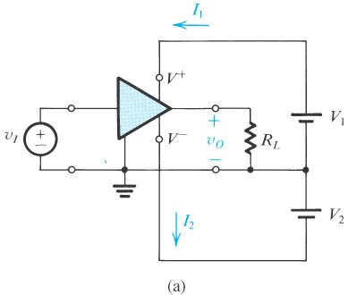
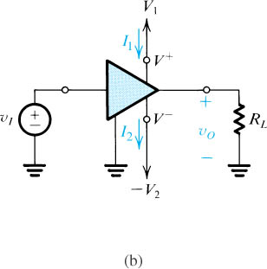
Amplificadores
Se a potência entregue à carga é maior que a obtida da fonte do sinal, de onde vem essa potência adicional?
Fonte de alimentação CC
Amplificador com 2 fontes de alimentação
Modelo simplificado

Slide 23
Amplificadores
Se a potência entregue à carga é maior que a obtida da fonte do sinal, de onde vem essa potência adicional?
Fonte de alimentação CC
Amplificador com 2 fontes de alimentação
Modelo simplificado

Slide 24
Eficiência do amplificador
P_{cc} = potência CC entregue ao amplificador
P_{I} = potência da fonte de sinal
P_{L} = potência entregue à carga
P_{d} = potência dissipada no amplificador
Eficiência

Slide 25
Exercício
Considere um amplificador operando a partir de fontes de alimentação de ±10 V. Uma tensão senoidal de 1V de pico está acoplada na entrada e uma tensão senoidal de 9V de pico é fornecida na saída, a uma carga de 1 KΩ. O amplificador drena uma corrente de 9,5 mA de cada uma das fontes de alimentação. A corrente de entrada do amplificador é senoidal, tendo 0,1 mA de pico. Calcule:
Ganho de tensão
Ganho de corrente
Ganho de potência
Potência drenada da fonte CC
Potência dissipada no amplificador
Eficiência

Slide 26
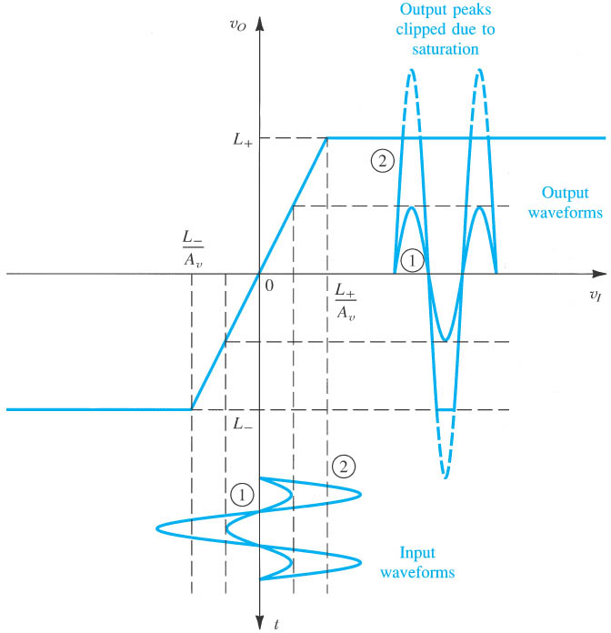
Saturação do Amplificador
L+, L- ≈ 1 V a 2V menor que V+ e V-
Característica de transferência linear com saturação na saída

Slide 27
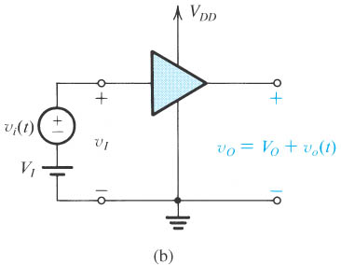
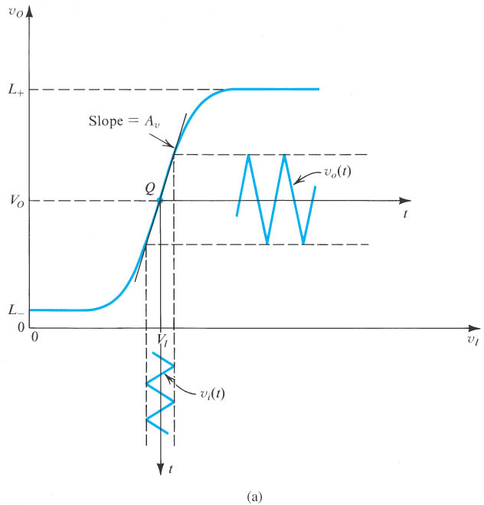
Transferência Não-Linear e Polarização
Característica de transferência não-linear
Operação linear com polarização no ponto Q e pequeno sinais

Slide 28
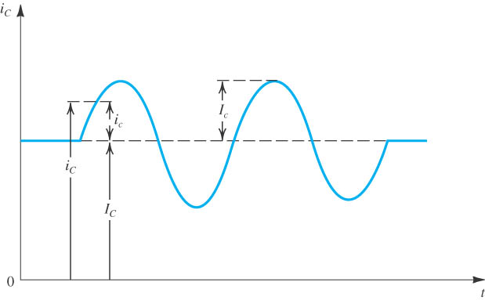
Convenção de Notação
I_{C} | Valor CC | I e C maiúsculos
I_{c} | Valor de pico | I maiúsculo, c minúsculo
i_{c}(t) | Valor incremental (CA puro) | i e c minúsculos
i_{C}(t) | Valor instantâneo total | i minúsculo, C maiúsculo

Slide 29
Modelos de Amplificadores
1, 20 ou mais transistores
Necessidade de carcterizar/modelar o comportamento a partir de seus terminais
Modelos de amplificadores

Slide 30
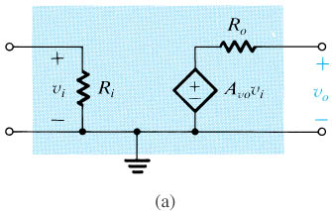
Amplificador de Tensão
Modelo do amplificador de tensão
R_{i} = impedância de entrada
R_{o} = impedância de saída

Slide 31
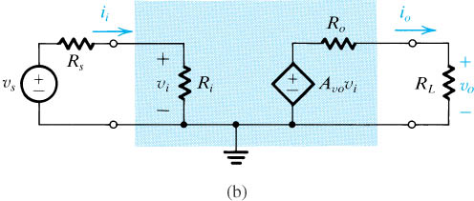
Amplificador de Tensão
Amplificador de tensão com carga e fonte de entrada
Ganho de tensão global
Idealmente:
Na prática, projetista:

Slide 32
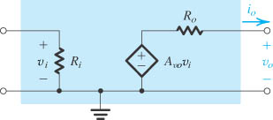
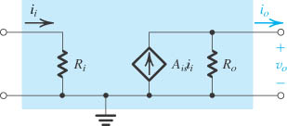
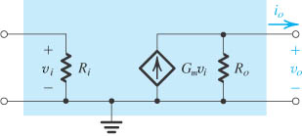
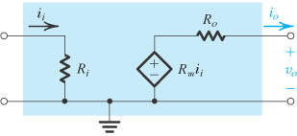
Modelos de Amplificadores
Amplificador de tensão
Amplificador de corrente
Amplificador de transcondutância
Amplificador de transresistência
Ver tabela 1.1 (Sedra)

Slide 33
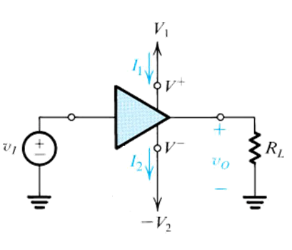
Exercício
Um amplificador é composto de três estágios em cascata. O amplificador é excitado por uma fonte de sinal com uma resistência de saída de 100 kΩ. A carga na saída do amplificador é de 100 Ω. Determine o ganho de tensão total (v_{L}/v_{S}), o ganho de corrente e o ganho de potência

Slide 34
Exercício

Slide 35
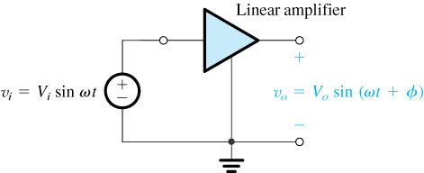
Resposta em Frequência dos Amplificadores
Caracterização do desempenho de um amplificador em termos de sua resposta a entradas senoidais de diferentes freqüências
Descrita pela função de transferência T(ω)
: Amplitude do ganho na freqüência de teste ω
: Ângulo da fase na freqüência de teste ω

Slide 36
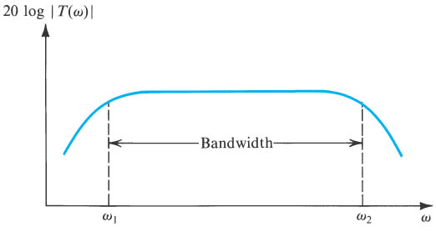
Faixa de Passagem
Largura de banda (bandwidth): faixa de frequências na qual o ganho é aproximadamente constante, limitado a um decréscimo de 3 dB
Projeto do amplificador: largura de banda coincide com o espectro dos sinais que deve amplificar. Caso contrário: distorção → diferentes componentes do sinal de entrada amplificados com ganhos diferentes
ω ₁, ω₂: atenuação de 3 dB → frequência de corte

Slide 37
Resposta em Frequência
Permite expressar uma função periódica no tempo
Resistor
Capacitor
Indutor
Variável complexa s → jω regime permanente senoidal

Slide 38
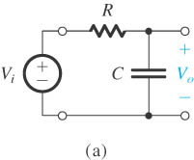
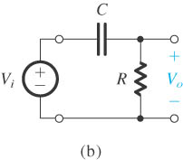
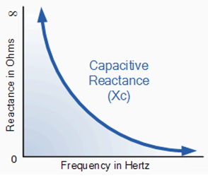
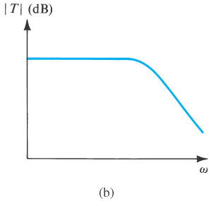
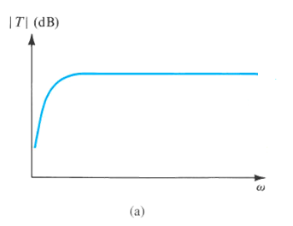
Redes CTS (Constante de Tempo Simples)
Rede passa-baixas (PB)
Rede passa-altas (PA)
Curva de Bode
Curva de Bode

Slide 39
Redes CTS (Constante de Tempo Simples)
Rede passa-baixas (PB)
Rede passa-altas (PA)
Curva de Bode
Curva de Bode

Slide 40
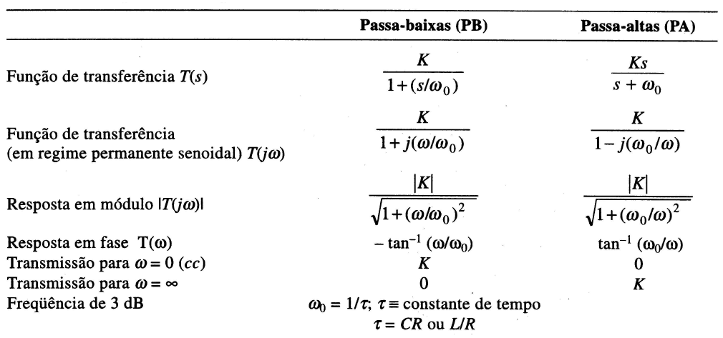
Redes CTS

Slide 41
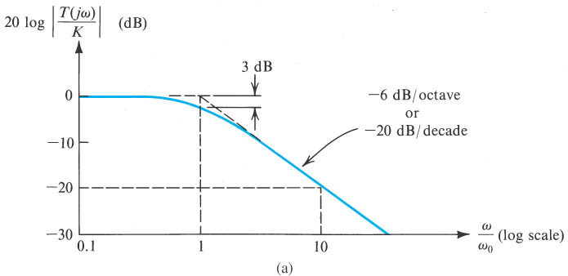
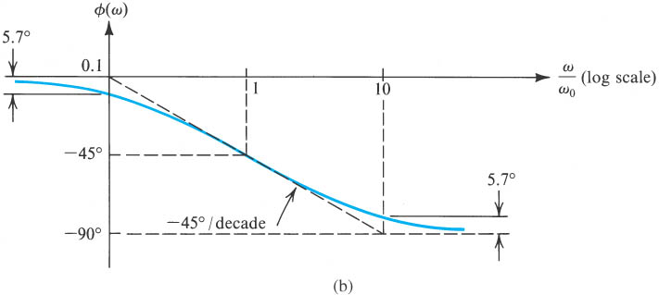
Rede Passa-Baixas
(a) Resposta para o módulo
(b) Resposta para a fase

Slide 42
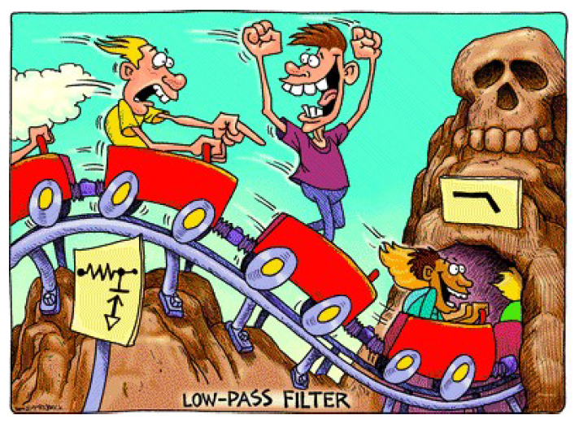
Rede Passa-Baixas
http://www.home.agilent.com/agilent/editorial.jspx?id=875011&NEWCCLC=INeng

Slide 43
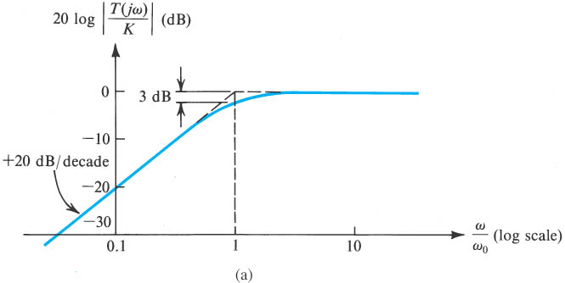
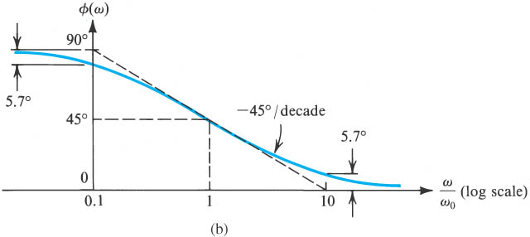
Rede Passa-Altas
(a) Resposta para o módulo
(b) Resposta para a fase

Slide 44
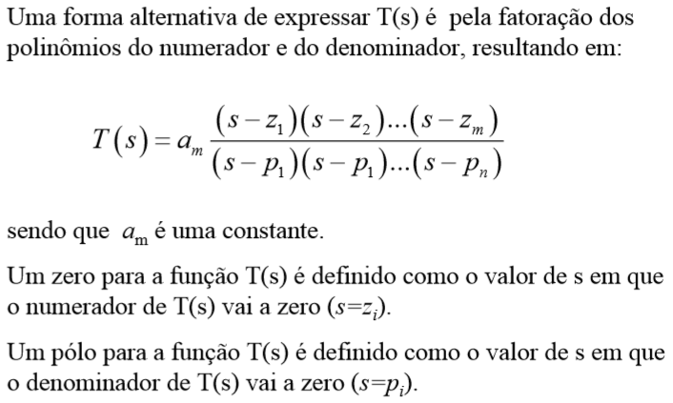
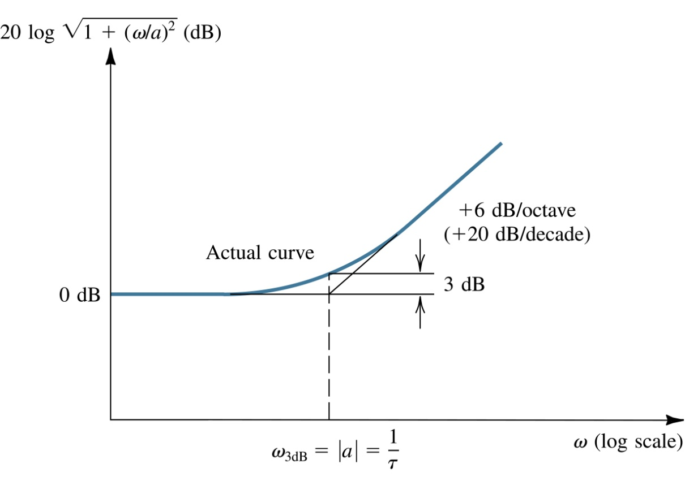
DIAGRAMA de Bode
ZEROS
Subida de +20dB/década
polos
Descida de -20dB/década
Fig. 7.1 Bode plot for the typical magnitude term. The curve shown applies for the case of a zero. For a pole, the high-frequency asymptote should be drawn with a ⎯6-dB/octave slope.

Slide 45
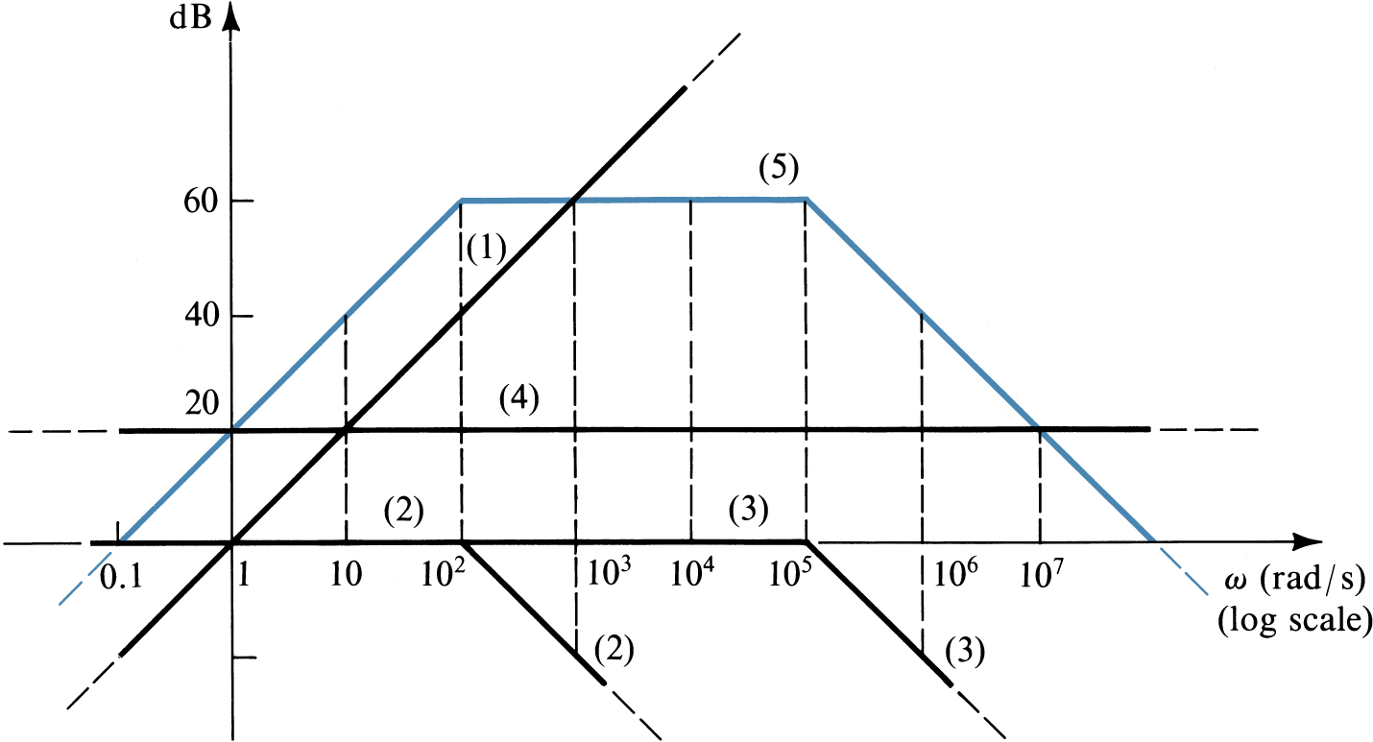
Exemplo de Diagrama de Bode
Subida de
+20dB/década
(1)
(2)
(3)
descida de -20dB/década
Constante multiplicativa de valor 10
Fig. 7.2 Bode plots for Example 7.1.

Slide 46
Exercício
Determinar a expressão para o ganho V_{o}/V_{s} em função de ω. Encontre a expressão para a constante de tempo τ. Trata-se de uma rede PB ou PA?

Slide 47
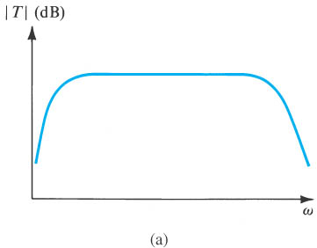
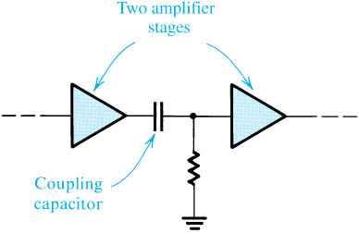
Classificação pela Resposta em Frequência
(b) Amplificador diretamente acoplado (ampificador cc)
(a) Amplificador capacitivamente acoplado (ampificador ca)
(c) Amplificador sintonizado

Slide 48
Sugestão de Estudo
Sedra (5ª ed.) – Capítulo 1
Exercícios correspondentes

